Slide 1
Мое православное имя
Выполнила:
Воспитанница Воскресной школы
при Храме святых Апостолов
Петра и Павла
Моторыкина Злата
Преподаватели:
Макаренкова Т.Ю., Черная В.Н.

Slide 2
Имена, имена, имена –
В нашей речи звучат не случайно:
Как загадочна эта страна –
Так и имя – загадка и тайна.
В этой жизни, а может и в той,
Под земною звездою небесной
Охраняет любого святой
Не для каждого, впрочем, известный.
А. Бобров. «Имена».

Slide 4
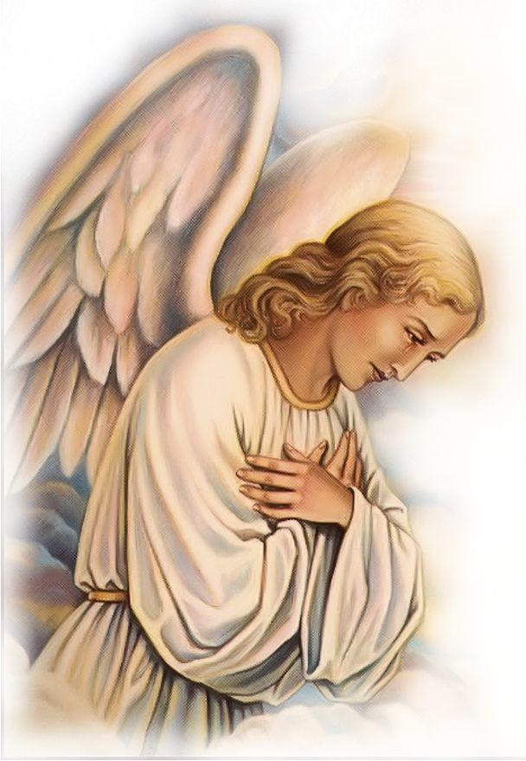
Небесный покровитель ведает нашу жизнь, знает о наших скорбях и неустанно молит Бога о нас. Поэтому важно знать не только значение собственного имени, но и жизнь своего небесного покровителя и обращаться к нему за помощью и поддержкой в своих молитвах.
Не случайно ведь говорится: «По имени и житие»

Slide 5
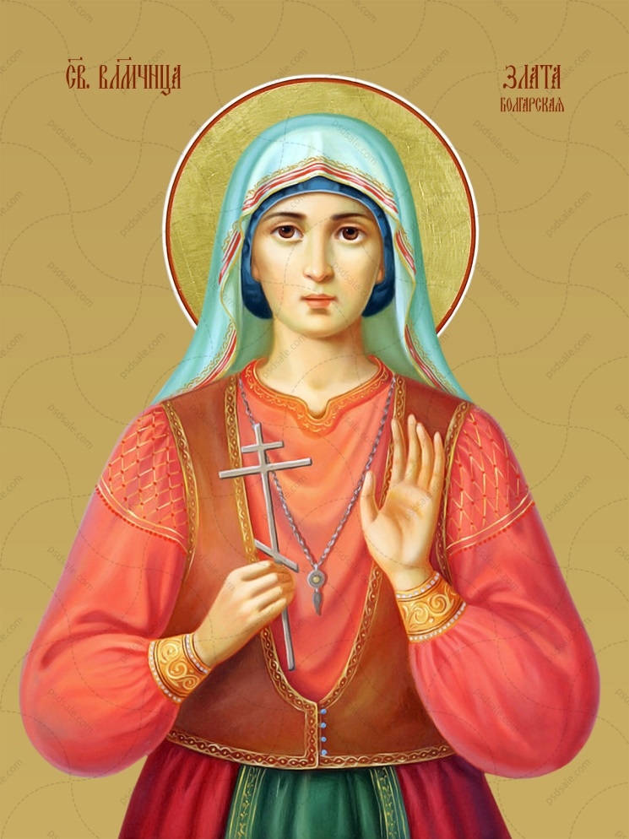
Мое имя Злата Мой небесный покровитель – Святая Великомученица Злата (Хриса)

Slide 6
Великомученица Хриса (Хрисия, Злата) Могленская
Даты памяти святой Златы 26 и 31 октября по новому стилю.
Ее житие написал преподобный Никодим Святогорец в 1799 со слов протоигумена Тимофея, который стал свидетелем ее мученического исповедания Христа.

Slide 7
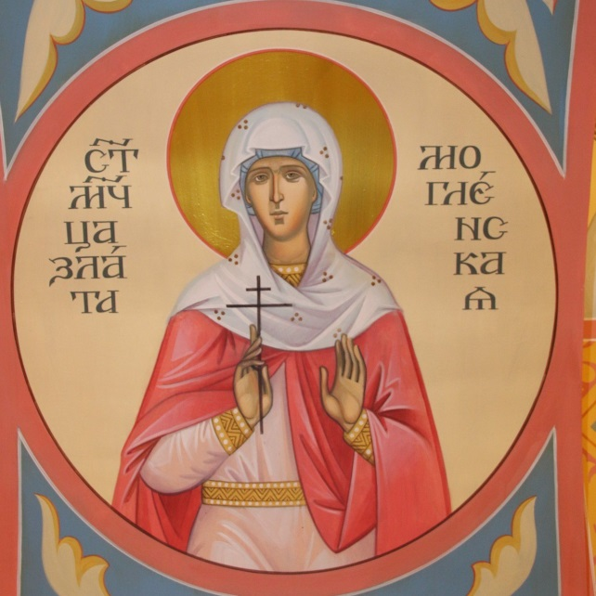
Краткое житие великомученицы Златы (Хрисы, Хрисии) Могленской
Свя­тая ве­ли­ко­му­че­ни­ца Зла­та Мо­глен­ская ро­ди­лась и жи­ла в бол­гар­ском се­ле­нии Сла­ти­но, Мо­глен­ской епар­хии († 1795). Бол­га­рия в это вре­мя на­хо­ди­лась под игом ту­рок.
С юно­сти Зла­та от­ли­ча­лась необы­чай­ной си­лой ха­рак­те­ра, твер­дой ве­рой во Хри­ста, це­ло­муд­ри­ем и кра­со­той. Мест­ный ту­рок неод­но­крат­но пы­тал­ся пре­льстить де­вуш­ку и за­ста­вить ее при­нять ис­лам. Но ни уго­во­ры, ни угро­зы, ни чу­до­вищ­ные пыт­ки, про­дол­жав­ши­е­ся в те­че­ние мно­гих ме­ся­цев, не сло­ми­ли ду­ха слав­ной ис­по­вед­ни­цы Хри­сто­вой.

Slide 8
ВОСПОМИНАНИЕ ЧУДА ВЕЛИКОМУЧЕНИЦЫ ЗЛАТЫ (ХРИСЫ) В СКОПЬЕ (1912)
Шёл грозовой для стран Балканского полустрова 1912 год. К тому времени Сербия находилась уже 520 лет под игом Османской империи. В городе Скопье (тогда он находился в пределах Сербии) вспыхнуло крупнейшее после русско-турецкой войны восстание против поработителей. Турецкому войску был отдан приказ наступать на город и уничтожить всех его жителей. 13 (26) октября они начали наступление. В этот момент перед сербским войском явилась Дева, своим образом укрепившая воинов и вдохновившая их на победу. В ней сербы узнали святую великомученицу Злату Могленскую, которая в своё время (1795 год) сама была замучена по приказу турецкого воина. После этого чудесного явления Злата Могленская была причислена Православной церковью к лику святых. Святая великомученица Злата, моли Бога о нас.

